Slide 1

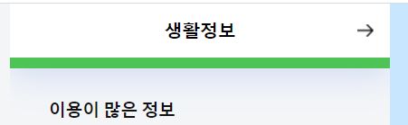
메인
CSS 원복

Slide 2
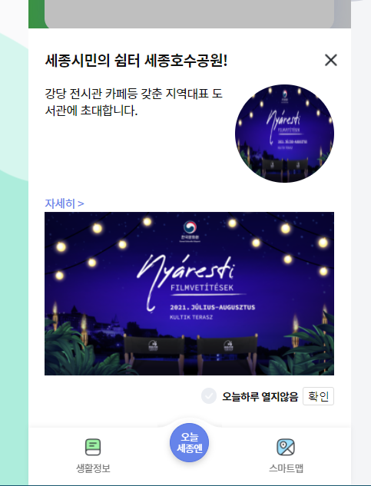
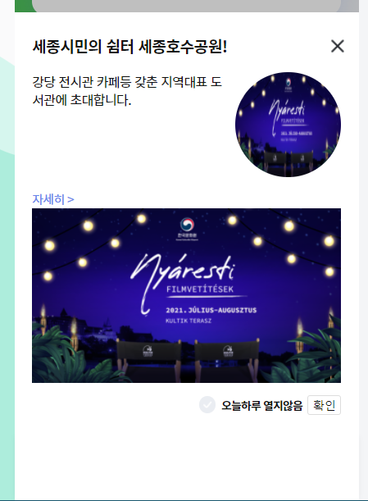
[공통]
최상단으로 올릴경우 클래스 top 추가해주세요. Z-index: 900으로 설정했습니다.

Slide 3

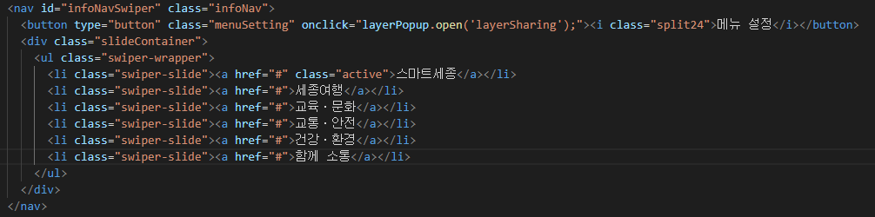
[생활정보 공통]
코딩 위치 변경 및 CSS 수정

Slide 4
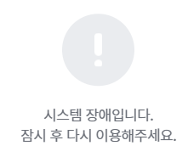
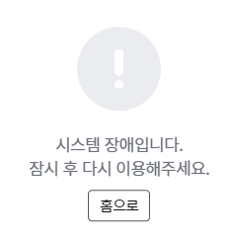
common_404
버튼 추가

Slide 5
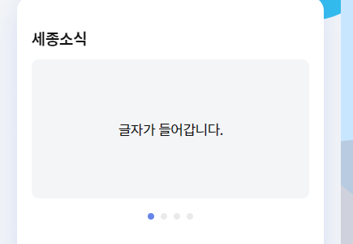
UI-SJN-01-001U
세로 크기 및 이미지 없는 경우 코딩 추가

